Slide 1
Perl Testing

Slide 2
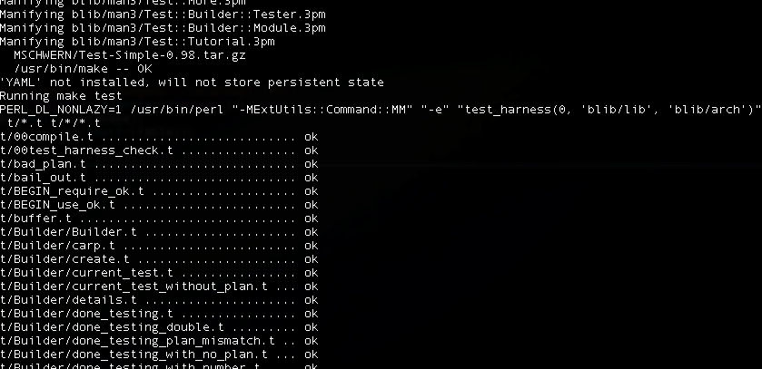

Slide 3
目录
什么是testing
Perl Testing
我们的项目可以怎么做
我们为什么需要testing

Slide 4
Perl Testing
base
mock
database
web
test fixture

Slide 5
base - module
Test::More
Test::Warning
Test::Exit
Test::Harness
TAP:
http://en.wikipedia.org/wiki/Test_Anything_Protocol

Slide 6
base - function
函数
ok use_ok can_ok isa_ok like is isntis_deeply eq_or_diff
……
我们还可以进行以下方面的测试
Skip
Todo
Warnings
Exit
Time
Modules
……

Slide 7
mock
Test::MockTime
Test::MockModule
Test::MockObject

Slide 8
database
一个测试的数据库
为测试而准备的test case（yaml）
不影响真实的数据库
测试之间数据不会相互影响

Slide 9
web
LWP::UserAgent
Catalyst::Test
Dancer::Test
Selenium

Slide 10
test fixture
http://en.wikipedia.org/wiki/Test_fixture
一个为测试而提供固定的状态，固定的环境
在这个环境中进行的测试是可重复的

Slide 11
我们的项目可以怎么做
理想状态
mvc分开，让module可以单独出来，可以简单的测试模块和view
高覆盖率
更自动化的测试
我们现状（appdriver）
$c，尽量分开
关键的module，api
尽量写一个比较好的fixture框架

Slide 12
我们为什么需要testing
第二页的例子（为了测试module的运行环境，依赖模块是否安装）

Slide 13
我们为什么需要testing
让确认工作变得简单一些
移除一些人为因素
加快开发周期
好的测试可以当做业务和代码的文档
让你更自信一点

Slide 14
参考资料
perl testing a developer’s notebook
perl testing程序高手秘笈（⊙﹏⊙b汗）
search.cpan.org

Slide 15
thank you

